Slide 1
Разработка системы шумоподавления и очистки
аудиосигналов на основе глубокого обучения
Вамбриков Никита Сергеевич
МФТИ
Научный руководитель: д-р физ.-мат. наук, проф. Цурков Владимир Иванович
Москва, 2026

Slide 2
Введение
Область и востребованность
Улучшение и восстановление речи требуется в синтезе (TTS) и распознавании (ASR) речи, телефонии, слуховых аппаратах, реставрации архивов и автоматическом создании обучающих датасетов студийного качества.
Цель работы
Построить и исследовать открытую систему восстановления речи на основе архитектуры Miipher-2, заменив недоступный энкодер USM открытыми компонентами.
Существующие подходы
Классические (спектральное вычитание, фильтр Винера); дискриминативные нейросети; генеративные (GAN, диффузия); восстановление через ресинтез (Miipher, Miipher-2).
Основная трудность
Лучшая по качеству модель Miipher-2 опирается на закрытый энкодер USM (2 млрд параметров, 12 млн ч обучения) — веса недоступны, воспроизведение невозможно.
Предлагаемый подход
Заменить USM открытыми SSL-энкодерами (WavLM, HuBERT), исследовать оптимальный слой извлечения признаков и открытые вокодеры (HiFi-GAN, WaveFit).
2

Slide 3
Анализ базовых источников
Восстановление речи через ресинтез
• Koizumi et al. Miipher (WASPAA 2023); Miipher-2 (arXiv 2025). Недостаток: закрытый энкодер USM; у Miipher-1 — текстовое и дикторское кондиционирование.
Самоконтролируемые энкодеры (SSL)
• HuBERT (2021), WavLM (2022), wav2vec 2.0 (2020). Недостаток: обучены преимущественно на английской речи; разные слои несут разную информацию.
Нейросетевые вокодеры
• HiFi-GAN (2020), WaveFit (2023), BigVGAN (2023). Недостаток: WaveFit итеративен (медленнее в 5 раз), BigVGAN тяжёлый (112 млн параметров).
Классические и дискриминативные методы
• Спектральное вычитание, фильтр Винера, DEMUCS. Недостаток: не восстанавливают подавленные гармоники, вносят музыкальный шум.
3

Slide 4
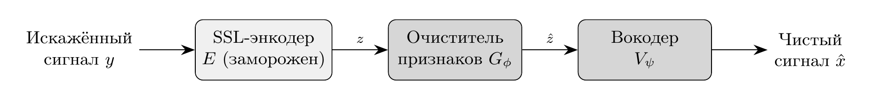
Базовая модель: Miipher-2
Рис. 1. Схема восстановления речи в пространстве SSL-признаков
• Очистка выполняется не во временной или спектральной области, а в пространстве признаков SSL-энкодера.
• Схема: SSL-энкодер → очиститель признаков → нейросетевой вокодер.
• Miipher-2: замороженный USM + параллельные адаптеры (~20 млн) + вокодер WaveFit; без текста и диктора.
• Высокая скорость: RTF ≈ 0,0078 на TPU; очищено порядка 1 млн ч аудио.
4

Slide 5
Базовая модель: недостатки
• Закрытый энкодер USM (2 млрд параметров): ни веса, ни обученный очиститель признаков не опубликованы.
• Прямое использование и воспроизведение Miipher-2 в открытых проектах невозможно.
• Miipher-1 дополнительно требует текстовой расшифровки и идентификатора диктора на входе.
• Реализация ориентирована на ускорители TPU — высокий порог входа.
Вывод: необходима открытая замена энкодера и подбор открытого вокодера, что и является задачей работы.
5

Slide 6
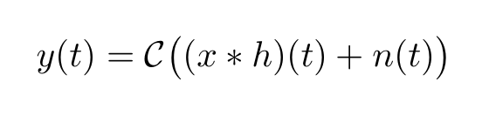
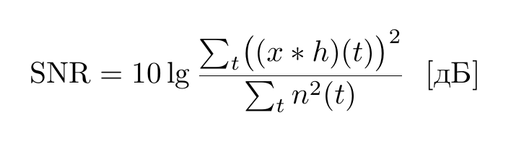
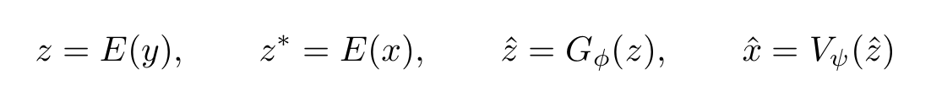
Формальная постановка и обозначения
Дан искажённый сигнал y (шум, реверберация, кодек). Модель искажения:
где h — импульсная характеристика помещения, n — шум, C — искажения тракта и кодека; уровень шума:
Требуется восстановить оценку чистого сигнала. Обозначения признаков:
6

Slide 7
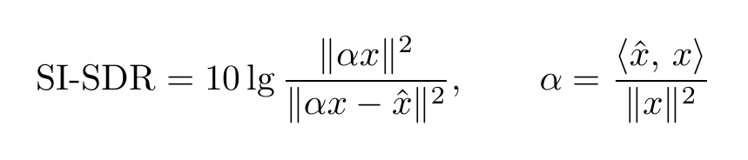
Критерии качества решения
• PESQ — перцептивное качество (от −0,5 до 4,5), интрузивная метрика.
• STOI — разборчивость речи (от 0 до 1), интрузивная.
• SI-SDR — масштабно-инвариантное отношение сигнал/искажение, дБ:
• DNSMOS — неинтрузивная нейросетевая оценка качества (без эталона).
• RTF — коэффициент реального времени (быстродействие).
Требования: прирост PESQ ≥ 0,6 и STOI ≥ 0,05; RTF < 1; обучаемых параметров ≤ ~15 млн.
7

Slide 8
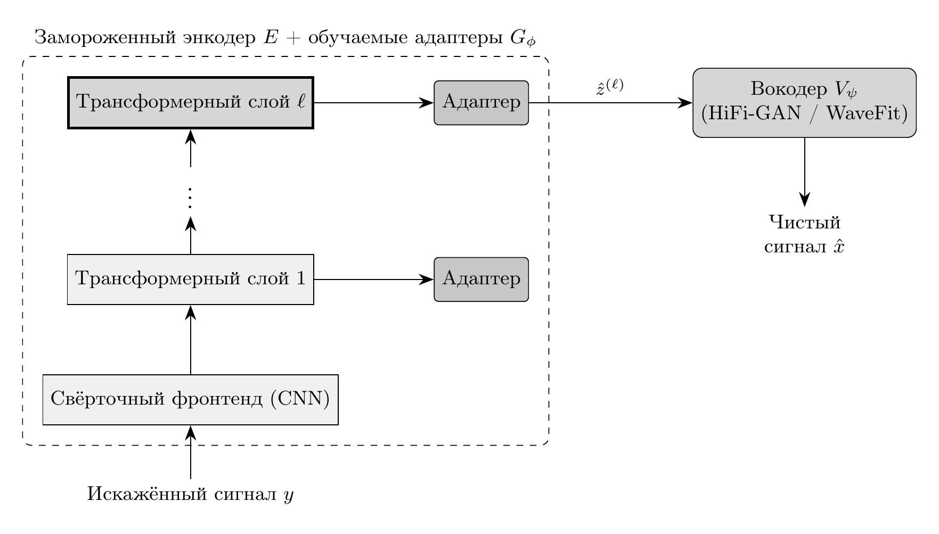
Предлагаемый метод: архитектура
Рис. 2. Параллельные адаптеры в замороженном энкодере; слой ℓ → вокодер
Замороженный открытый SSL-энкодер + обучаемые параллельные адаптеры (очиститель) + открытый вокодер. Признаки выбранного слоя ℓ подаются на вокодер.
8

Slide 9
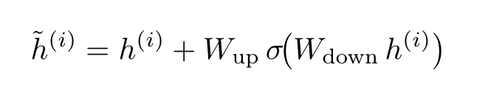
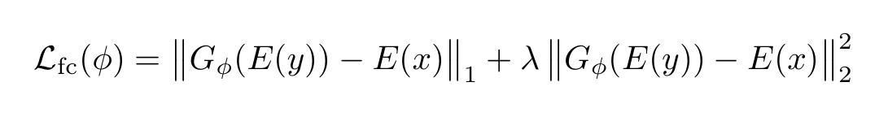
Предлагаемый метод: очиститель признаков
Очиститель — параллельные адаптеры с остаточной связью, встроенные в слои энкодера:
• Скрытая размерность узкого места 256, активация GELU; добавляет ~4,9 млн обучаемых параметров.
• Энкодер заморожен — обучаются только адаптеры и вокодер.
Функция потерь очистителя (рассогласование признаков, λ = 1):
Целевые признаки z* получаются прогоном чистого сигнала через тот же замороженный энкодер.
9

Slide 10
Предлагаемый метод: выбор энкодеров
Замена закрытого USM двумя открытыми SSL-энкодерами с близкой структурой:
Энкодер | Параметры | Слоёв | Данные предобуч. | Особенность
WavLM Base+ | 95 млн | 12 | 94 тыс. ч | денойзинг при предобучении
HuBERT Base | 95 млн | 12 | 960 ч | предсказание кластеров
USM (закрыт) | 2 млрд | 32 | 12 млн ч | BEST-RQ, 300+ языков
Гипотеза: благодаря моделированию шума при предобучении представления WavLM устойчивее к деградациям, чем у HuBERT.
Оба энкодера: скрытая размерность 768, частота кадров 50 Гц (шаг 20 мс); используются в замороженном виде.
10

Slide 11
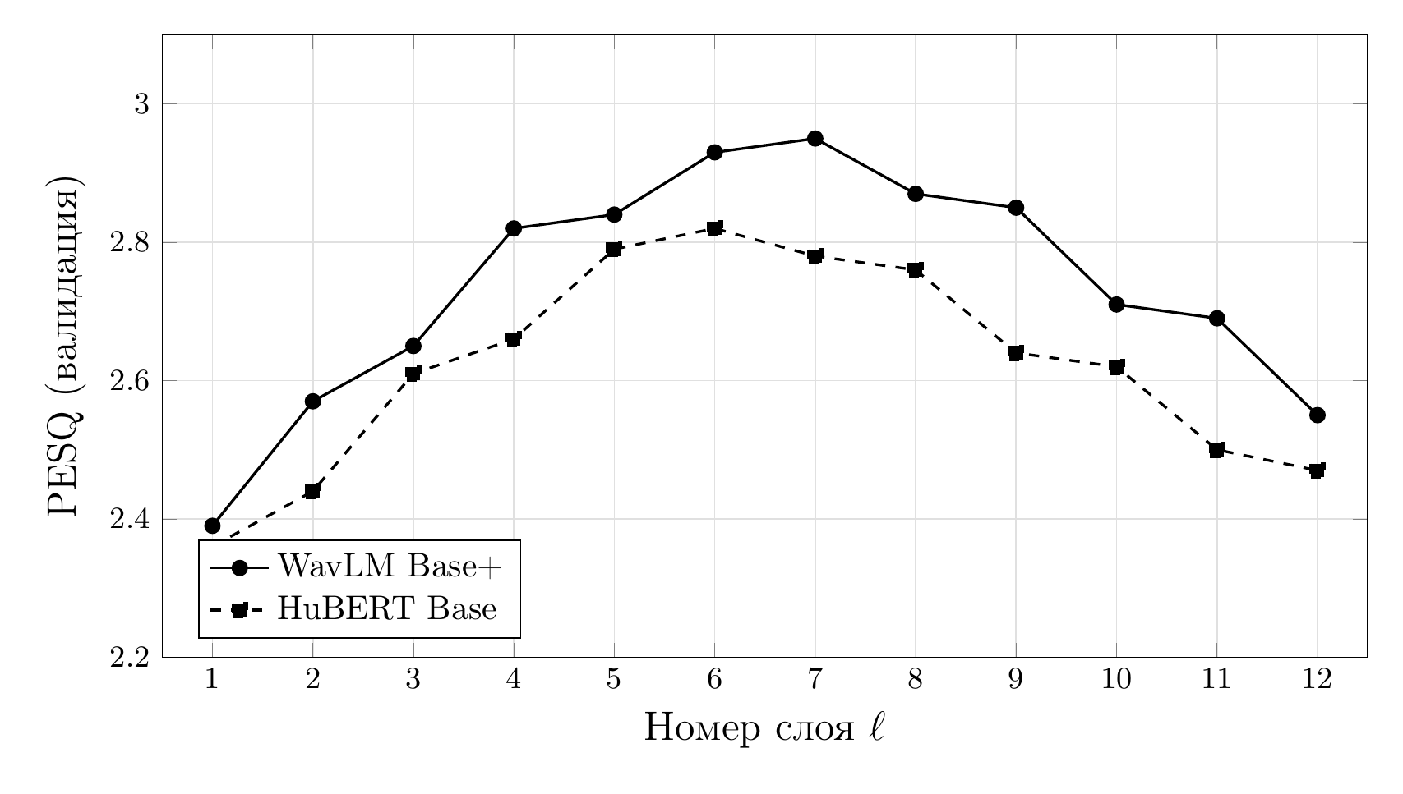
Исследование слоя извлечения признаков
Рис. 3. Зависимость качества (PESQ) от номера слоя извлечения признаков
• Качество немонотонно зависит от слоя; максимум — на средних слоях.
• Оптимум: ℓ = 7 (WavLM), ℓ = 6 (HuBERT).
• Согласуется с SUPERB и с 13-м слоем USM (средняя треть сети).
11

Slide 12
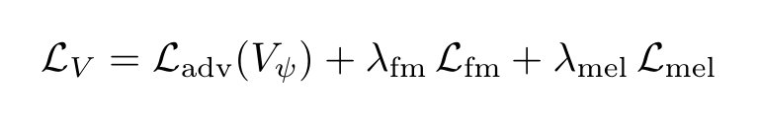
Предлагаемый метод: вокодер и конфигурации
Вокодер обучается в генеративно-состязательном режиме (λ_fm = 2, λ_mel = 45):
• HiFi-GAN — однопроходный, быстрый; WaveFit — итеративный (5 итераций), естественнее.
Два энкодера × два вокодера = четыре исследуемые конфигурации:
Обозн. | Энкодер | Вокодер | Комментарий
K1 | HuBERT Base | HiFi-GAN | базовая быстрая конфигурация
K2 | HuBERT Base | WaveFit | итеративный вокодер
K3 | WavLM Base+ | HiFi-GAN | устойчивый энкодер + быстрый вокодер
K4 | WavLM Base+ | WaveFit | наиболее близка к Miipher-2
12

Slide 13
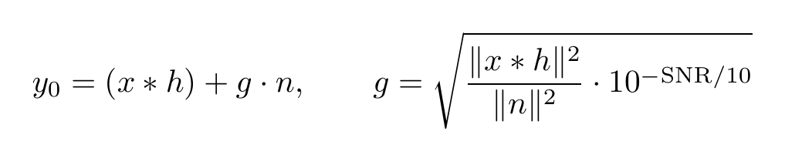
Параметры вычислительного эксперимента
Данные и гиперобучение
Выборка | Источник | Объём | Назначение
Обучающая | LibriTTS train | 240 ч | обучение адаптеров и вокодера
Валидационная | LibriTTS dev | 12 ч | подбор слоя и гиперпараметров
Тест A | VCTK | 8 ч | невиданные дикторы
Тест B | LibriTTS test-clean | 10 ч | сравнение результатов
Гиперпараметр | Значение
Оптимизатор | AdamW
Learning rate | 2·10⁻⁴
Batch size | 16
Сегмент / fs | 2 с / 16 кГц
Шаги (адапт./вок.) | 200к / 400к
GPU | RTX 3090, 24 ГБ
Деградации: шум (DEMAND, DNS Challenge), реверберация (RIR), сжатие кодеками; SNR ∈ [0; 20] дБ. Смесь формируется по правилу:
13

Slide 14
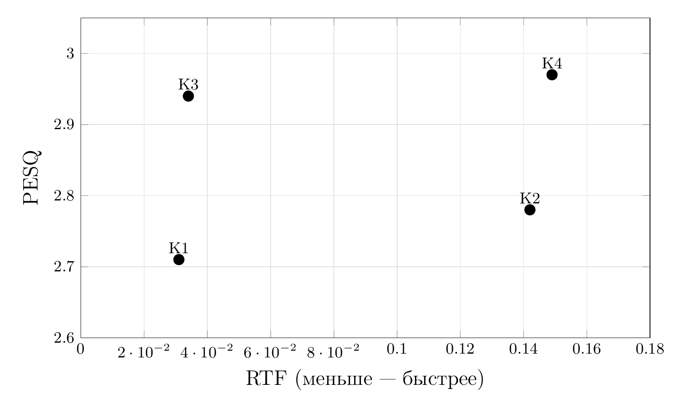
Результаты: сравнение качества
Конфигурация | PESQ ↑ | STOI ↑ | SI-SDR, дБ ↑ | DNSMOS ↑
Вход (шум) | 1,82 | 0,841 | 4,7 | 2,41
K1 (HuBERT+HiFi-GAN) | 2,71 | 0,908 | 13,9 | 3,18
K2 (HuBERT+WaveFit) | 2,78 | 0,912 | 14,3 | 3,29
K3 (WavLM+HiFi-GAN) | 2,94 | 0,927 | 15,2 | 3,41
K4 (WavLM+WaveFit) | 2,97 | 0,929 | 15,6 | 3,52
Рис. 4. Качество — быстродействие
• Все конфигурации дают прирост PESQ на 0,9–1,15 и STOI на 0,07–0,09 — выше целевых ориентиров.
• Замена HuBERT → WavLM устойчиво улучшает все метрики; тип вокодера влияет на качество слабее.
14

Slide 15
Сравнение с базовыми методами и анализ
Метод | PESQ ↑ | STOI ↑ | SI-SDR ↑ | DNSMOS ↑
Вход (шум) | 1,82 | 0,841 | 4,7 | 2,41
Винеровская фильтрация | 2,11 | 0,868 | 9,8 | 2,67
DEMUCS | 2,64 | 0,915 | 16,1 | 3,12
K3 (наш подход) | 2,94 | 0,927 | 15,2 | 3,41
Анализ и выводы о гипотезе
• Классический фильтр не восстанавливает структуру сигнала; DEMUCS выше по SI-SDR, но уступает по перцептивным PESQ/DNSMOS (нет ресинтеза).
• Конфигурации с HiFi-GAN ≈ в 4,4 раза быстрее аналогов с WaveFit при близком качестве.
• Гипотеза подтверждена: открытые SSL-энкодеры заменяют USM; решающую роль играют выбор энкодера и слоя, а не вокодера.
15

Slide 16
Заключение
Основной результат
• Открытая система восстановления речи на базе Miipher-2. Лучшая конфигурация — WavLM Base+ + HiFi-GAN (слой 7): PESQ 2,94; STOI 0,927; SI-SDR 15,2 дБ; DNSMOS 3,41; RTF 0,034.
Поставленная задача решена
• Все целевые метрики качества и быстродействия превышены; найдена конфигурация с наилучшим балансом.
Научная новизна
• Систематически исследовано влияние открытого SSL-энкодера и слоя извлечения признаков на качество восстановления в схеме Miipher-2.
Практическая значимость
• Автоматическое создание обучающих датасетов студийного качества из полностью открытых компонентов.
Планы на следующий этап
• WavLM Large и анализ его слоёв; сквозное (end-to-end) дообучение; многоязычные данные; субъективная оценка MOS.
16

Slide 17
Список использованных источников
1. Koizumi Y. et al. Miipher-2: A Universal Speech Restoration Model for Million-Hour Scale Data Restoration // arXiv:2505.04457. — 2025.
2. Koizumi Y. et al. Miipher: A Robust Speech Restoration Model Integrating Self-Supervised Speech and Text Representations // WASPAA. — 2023.
3. Hsu W.-N. et al. HuBERT: Self-Supervised Speech Representation Learning by Masked Prediction of Hidden Units // IEEE/ACM TASLP. — 2021.
4. Chen S. et al. WavLM: Large-Scale Self-Supervised Pre-Training for Full Stack Speech Processing // IEEE JSTSP. — 2022.
5. Kong J., Kim J., Bae J. HiFi-GAN: GANs for Efficient and High Fidelity Speech Synthesis // NeurIPS. — 2020.
6. Koizumi Y. et al. WaveFit: An Iterative and Non-Autoregressive Neural Vocoder // IEEE SLT. — 2023.
7. Baevski A. et al. wav2vec 2.0: A Framework for Self-Supervised Learning of Speech Representations // NeurIPS. — 2020.
8. Zhang Y. et al. Google USM: Scaling Automatic Speech Recognition Beyond 100 Languages // arXiv:2303.01037. — 2023.
17

